Slide 1
Премия Губернатора Московской области Наше Подмосковье Творческий проект «Дарите музыку друг другу»
Автор проекта: Мазурова О. О.

Slide 2
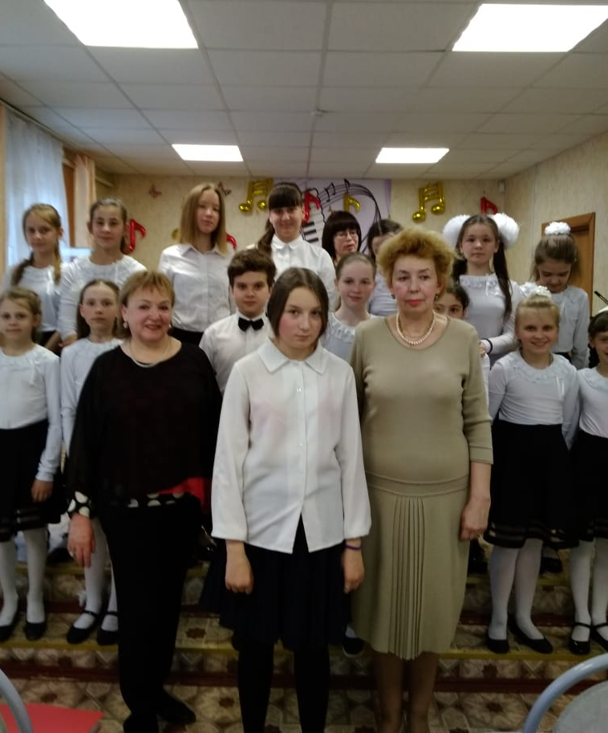

Slide 5
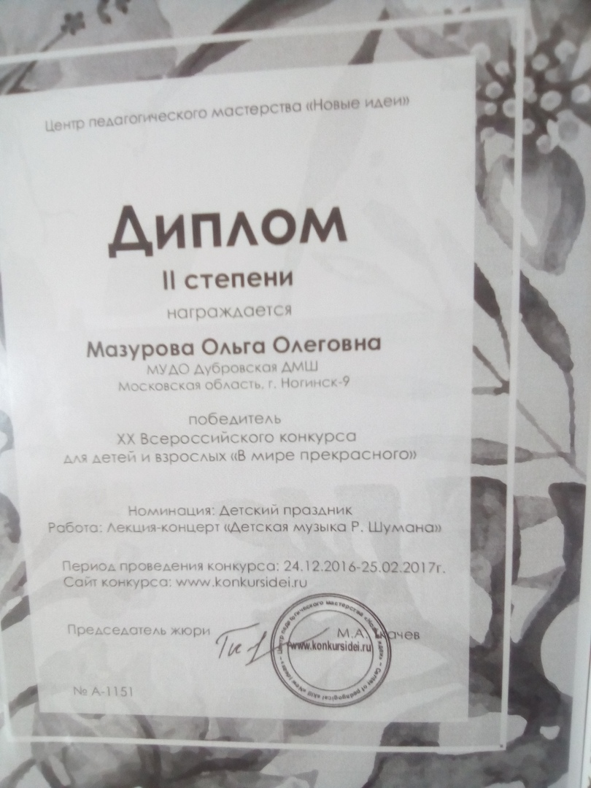

Slide 6
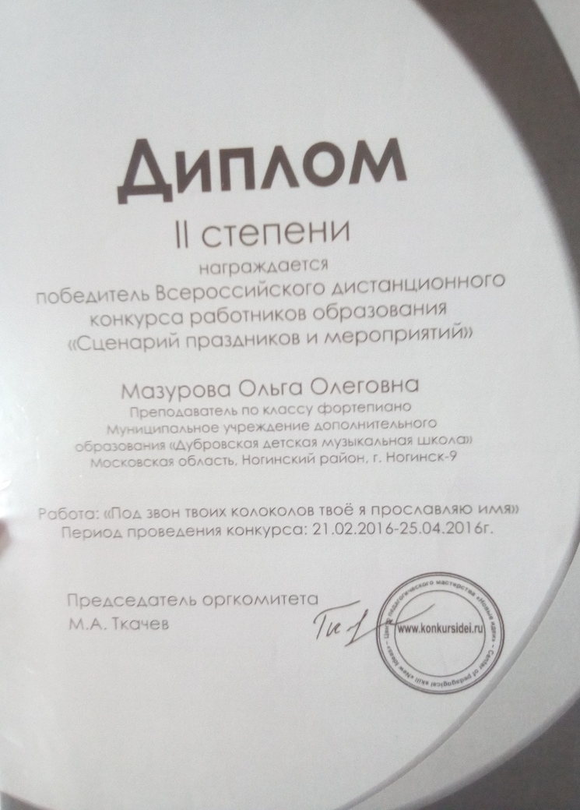

Slide 7
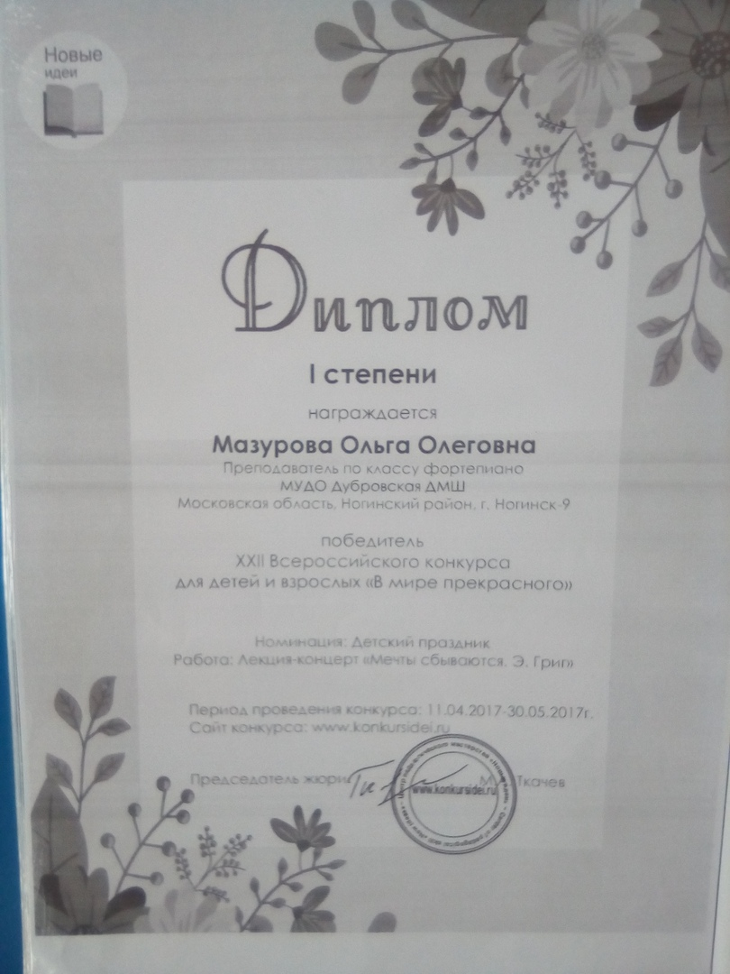

Slide 8
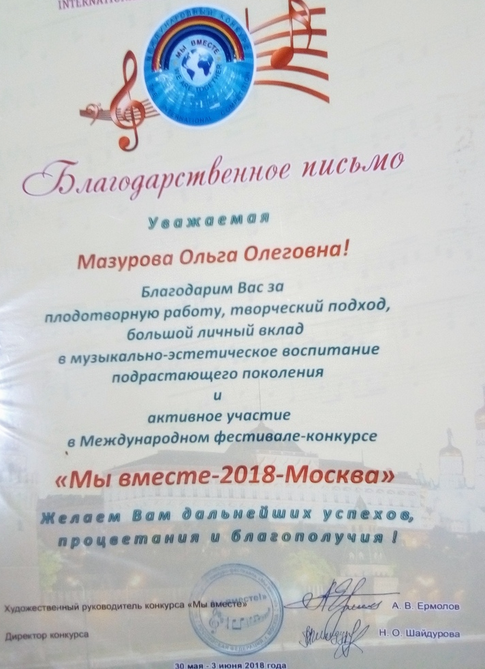

Slide 9
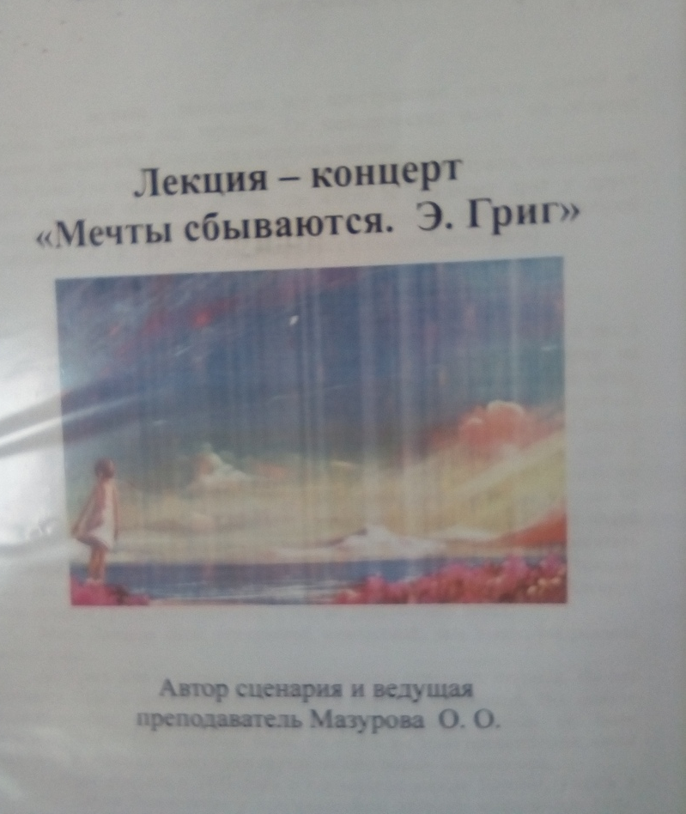

Slide 10
